Slide 1
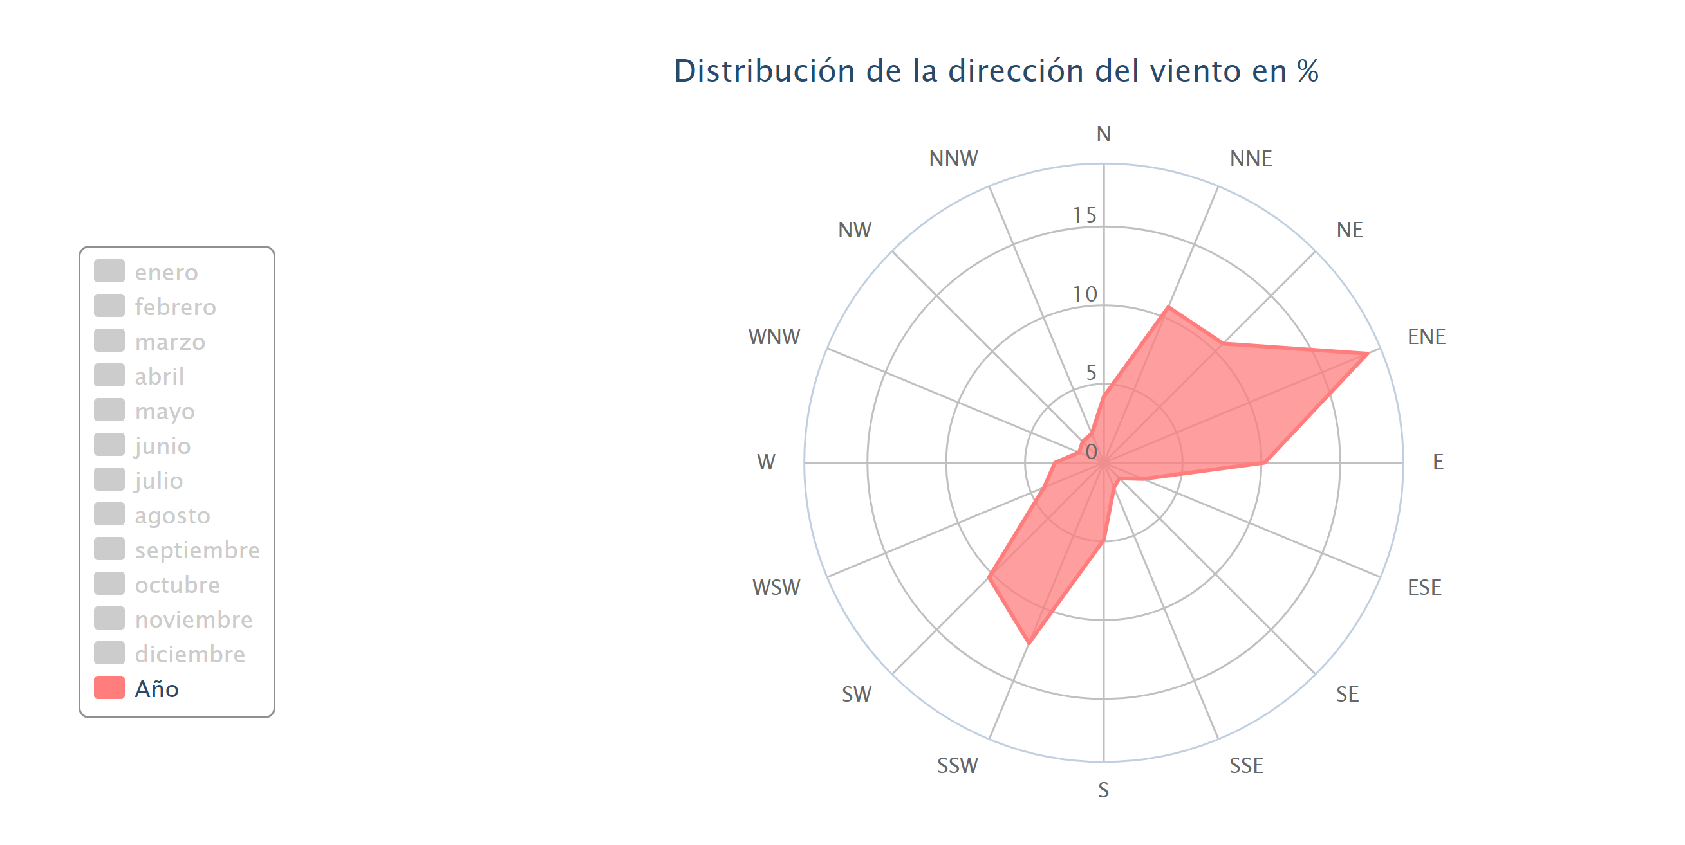
https://es.windfinder.com/windstatistics/gijon_musel

Slide 2
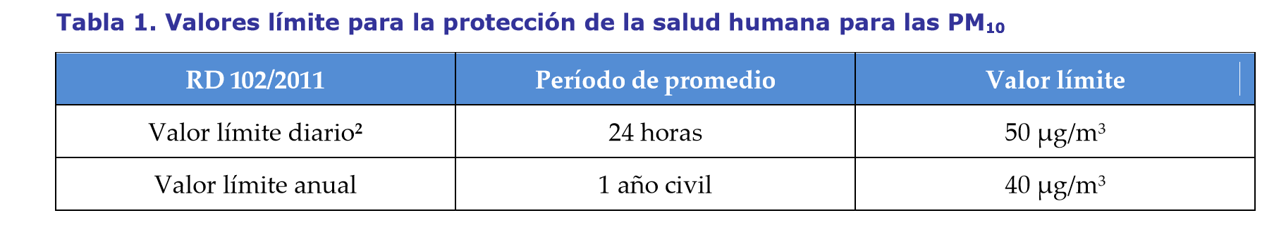



Notas dashboard incumplimientos. PM10
http://www.who.int/es/news-room/fact-sheets/detail/ambient-(outdoor)-air-quality-and-health
Partículas gruesas (PM₁₀)
20 μg/m³ de media anual 50 μg/m³ de media en 24h (3 veces anho)
Directrices generals OMS http://www.who.int/es/news-room/fact-sheets/detail/ambient-(outdoor)-air-quality-and-health

Slide 3
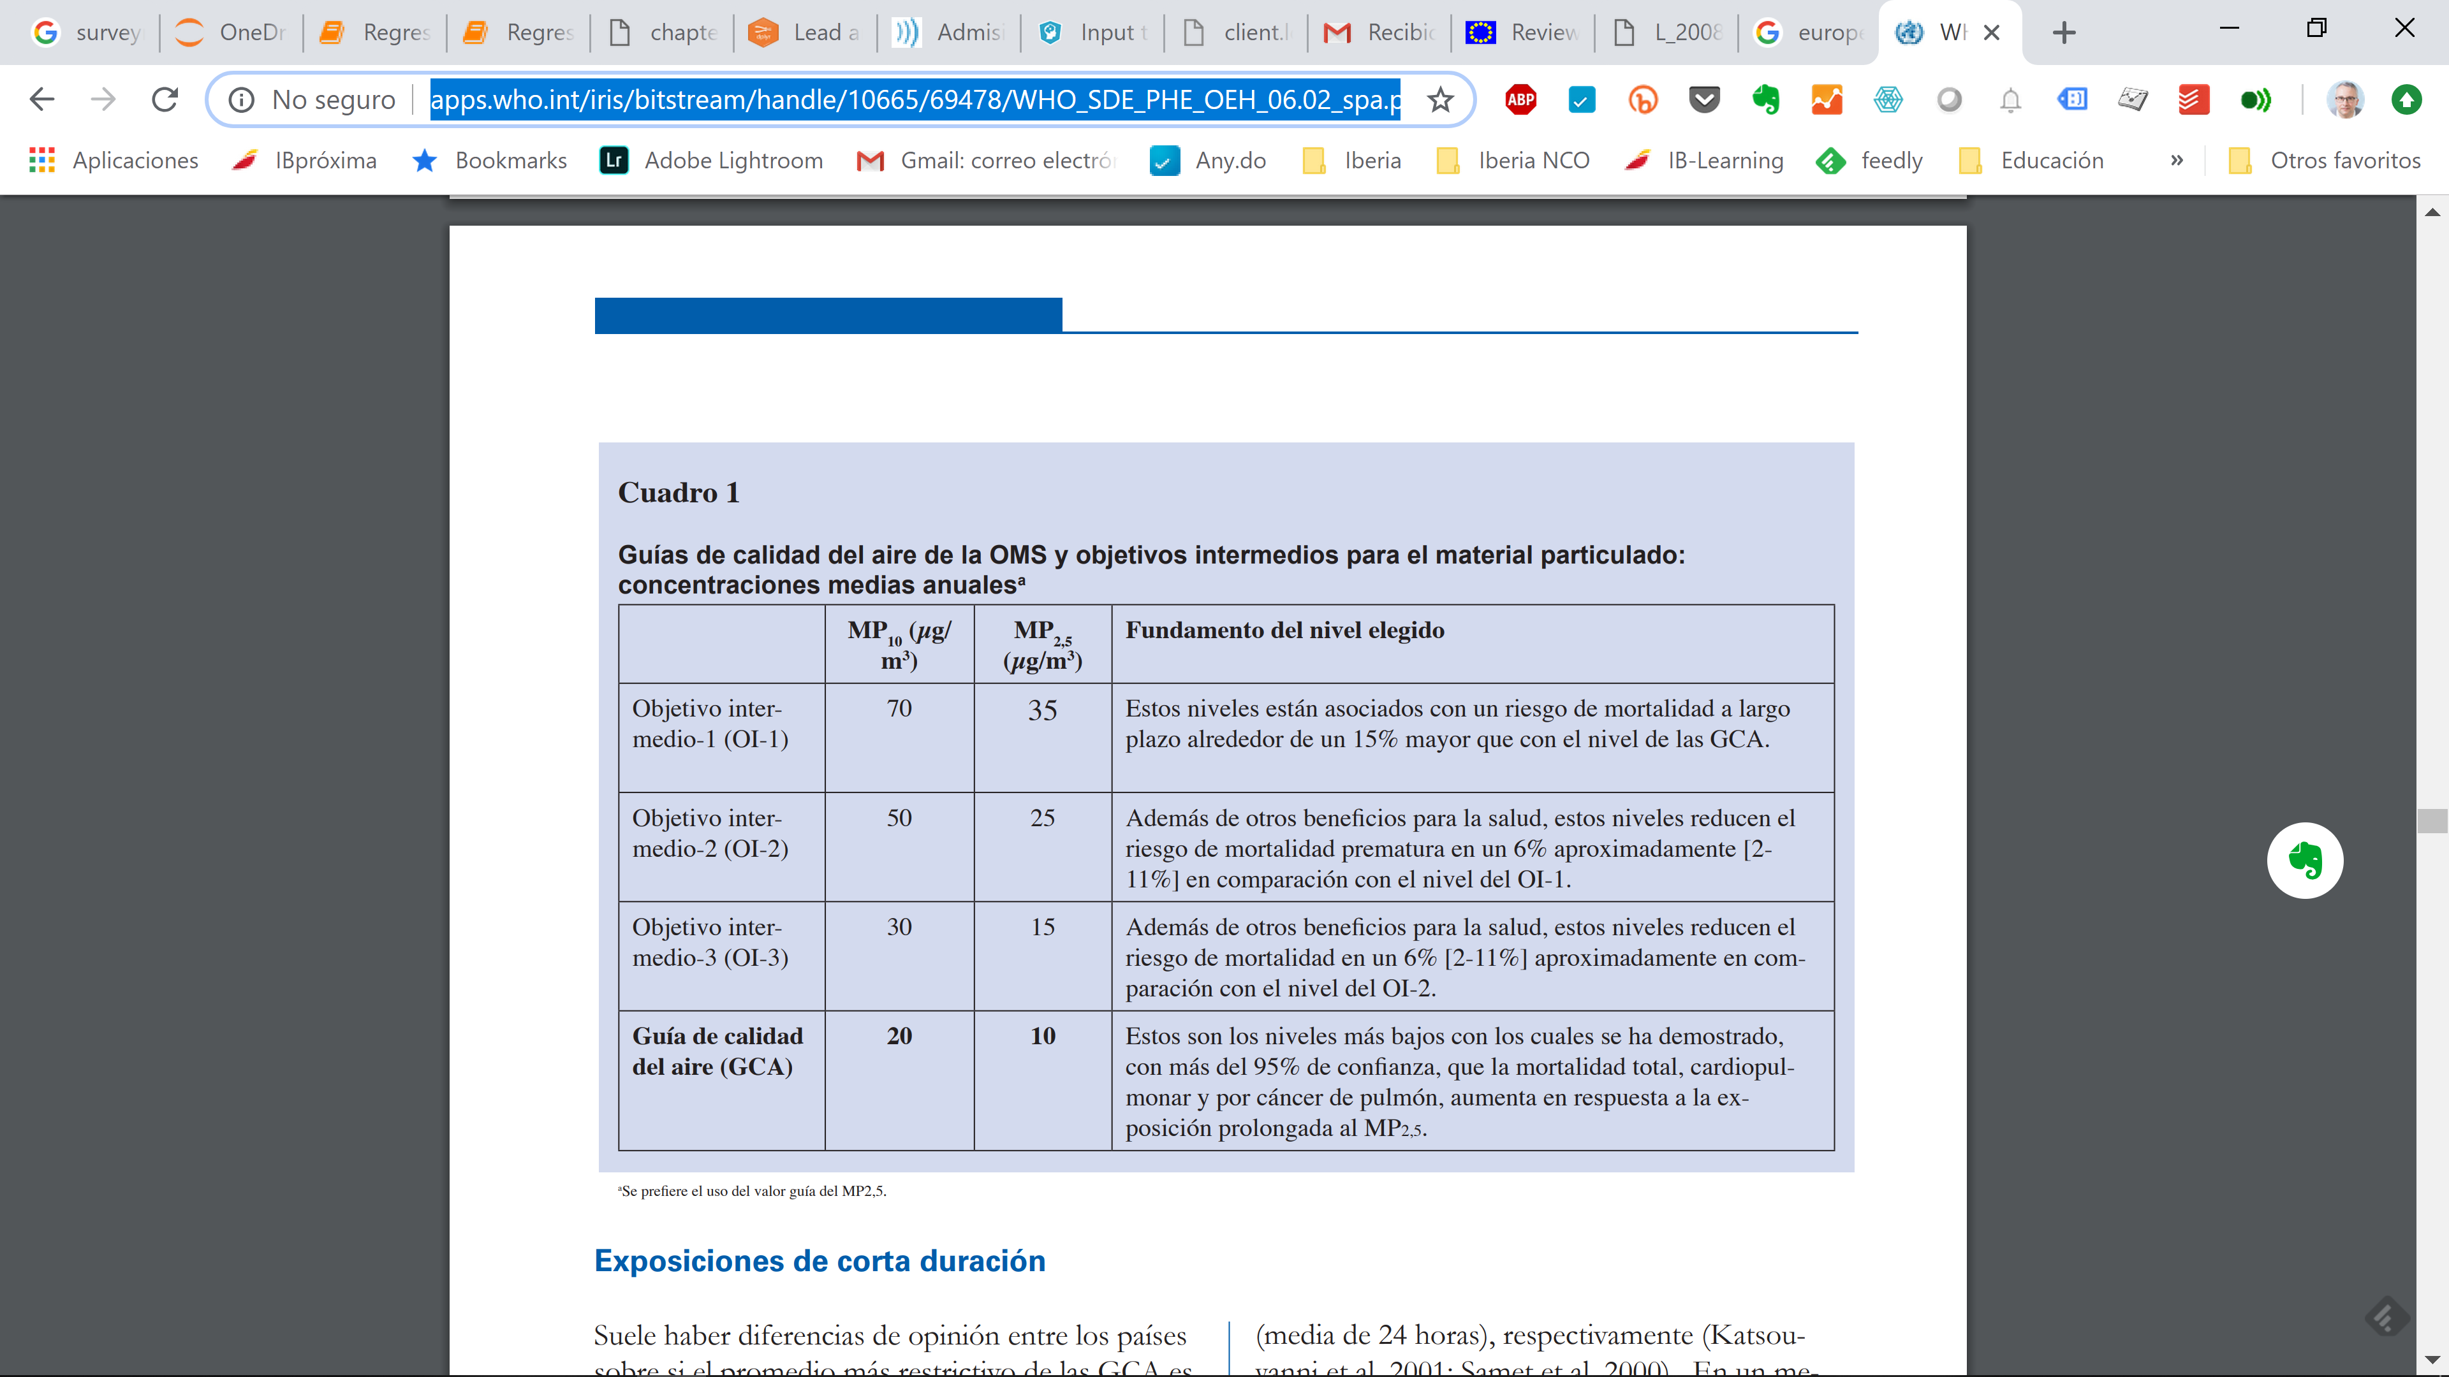
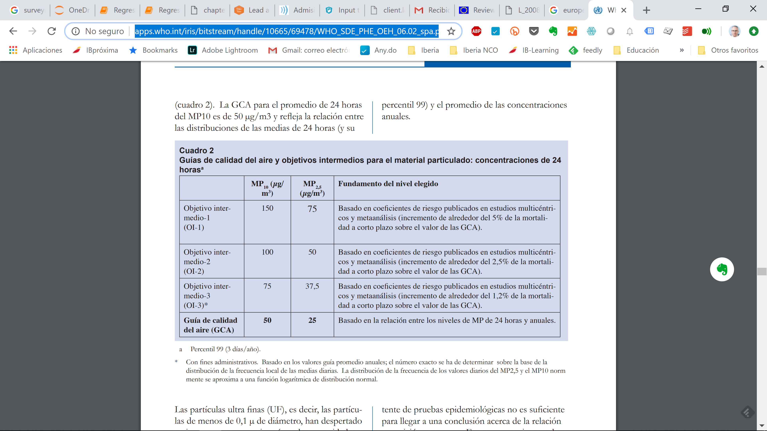
PM10
http://apps.who.int/iris/bitstream/handle/10665/69478/WHO_SDE_PHE_OEH_06.02_spa.pdf;jsessionid=6C5A6AA879D3223CE43640487A21BF22?sequence=1

Slide 4
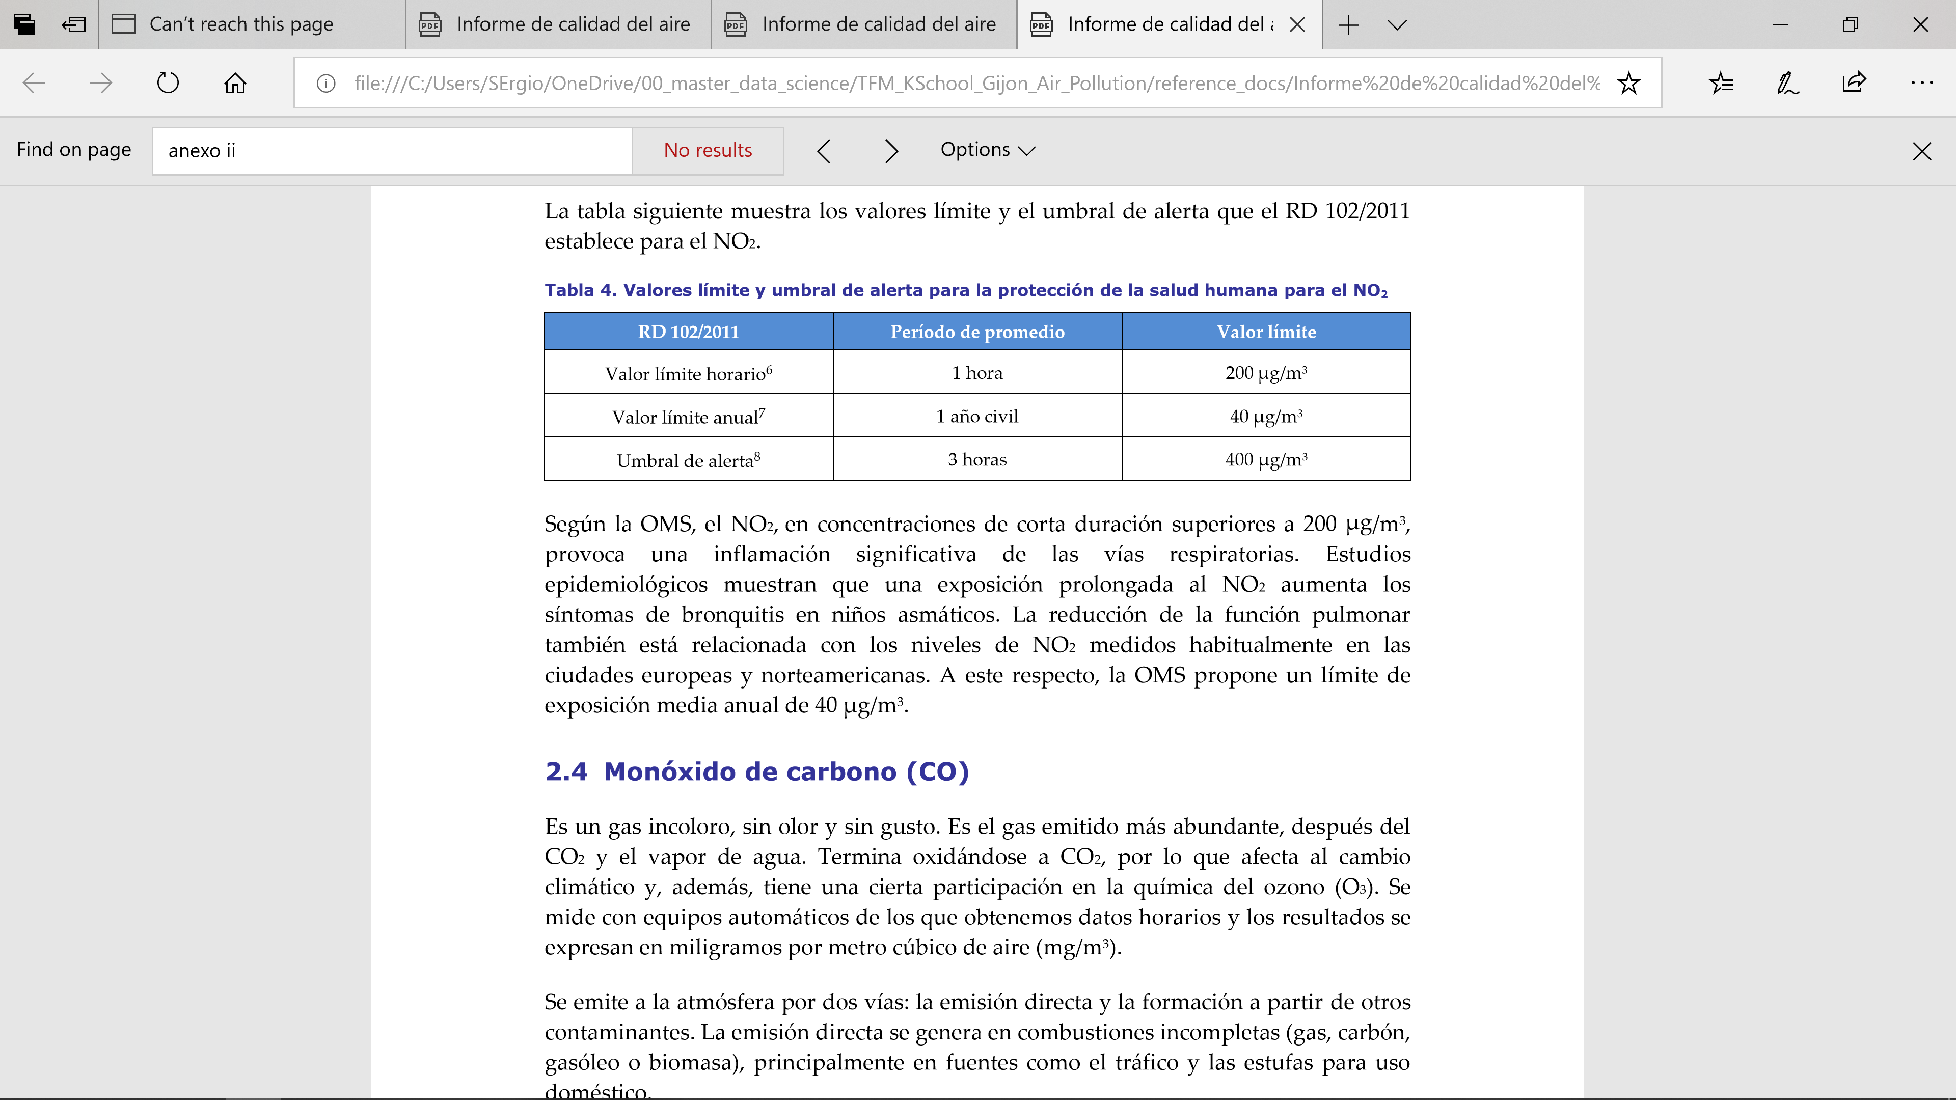
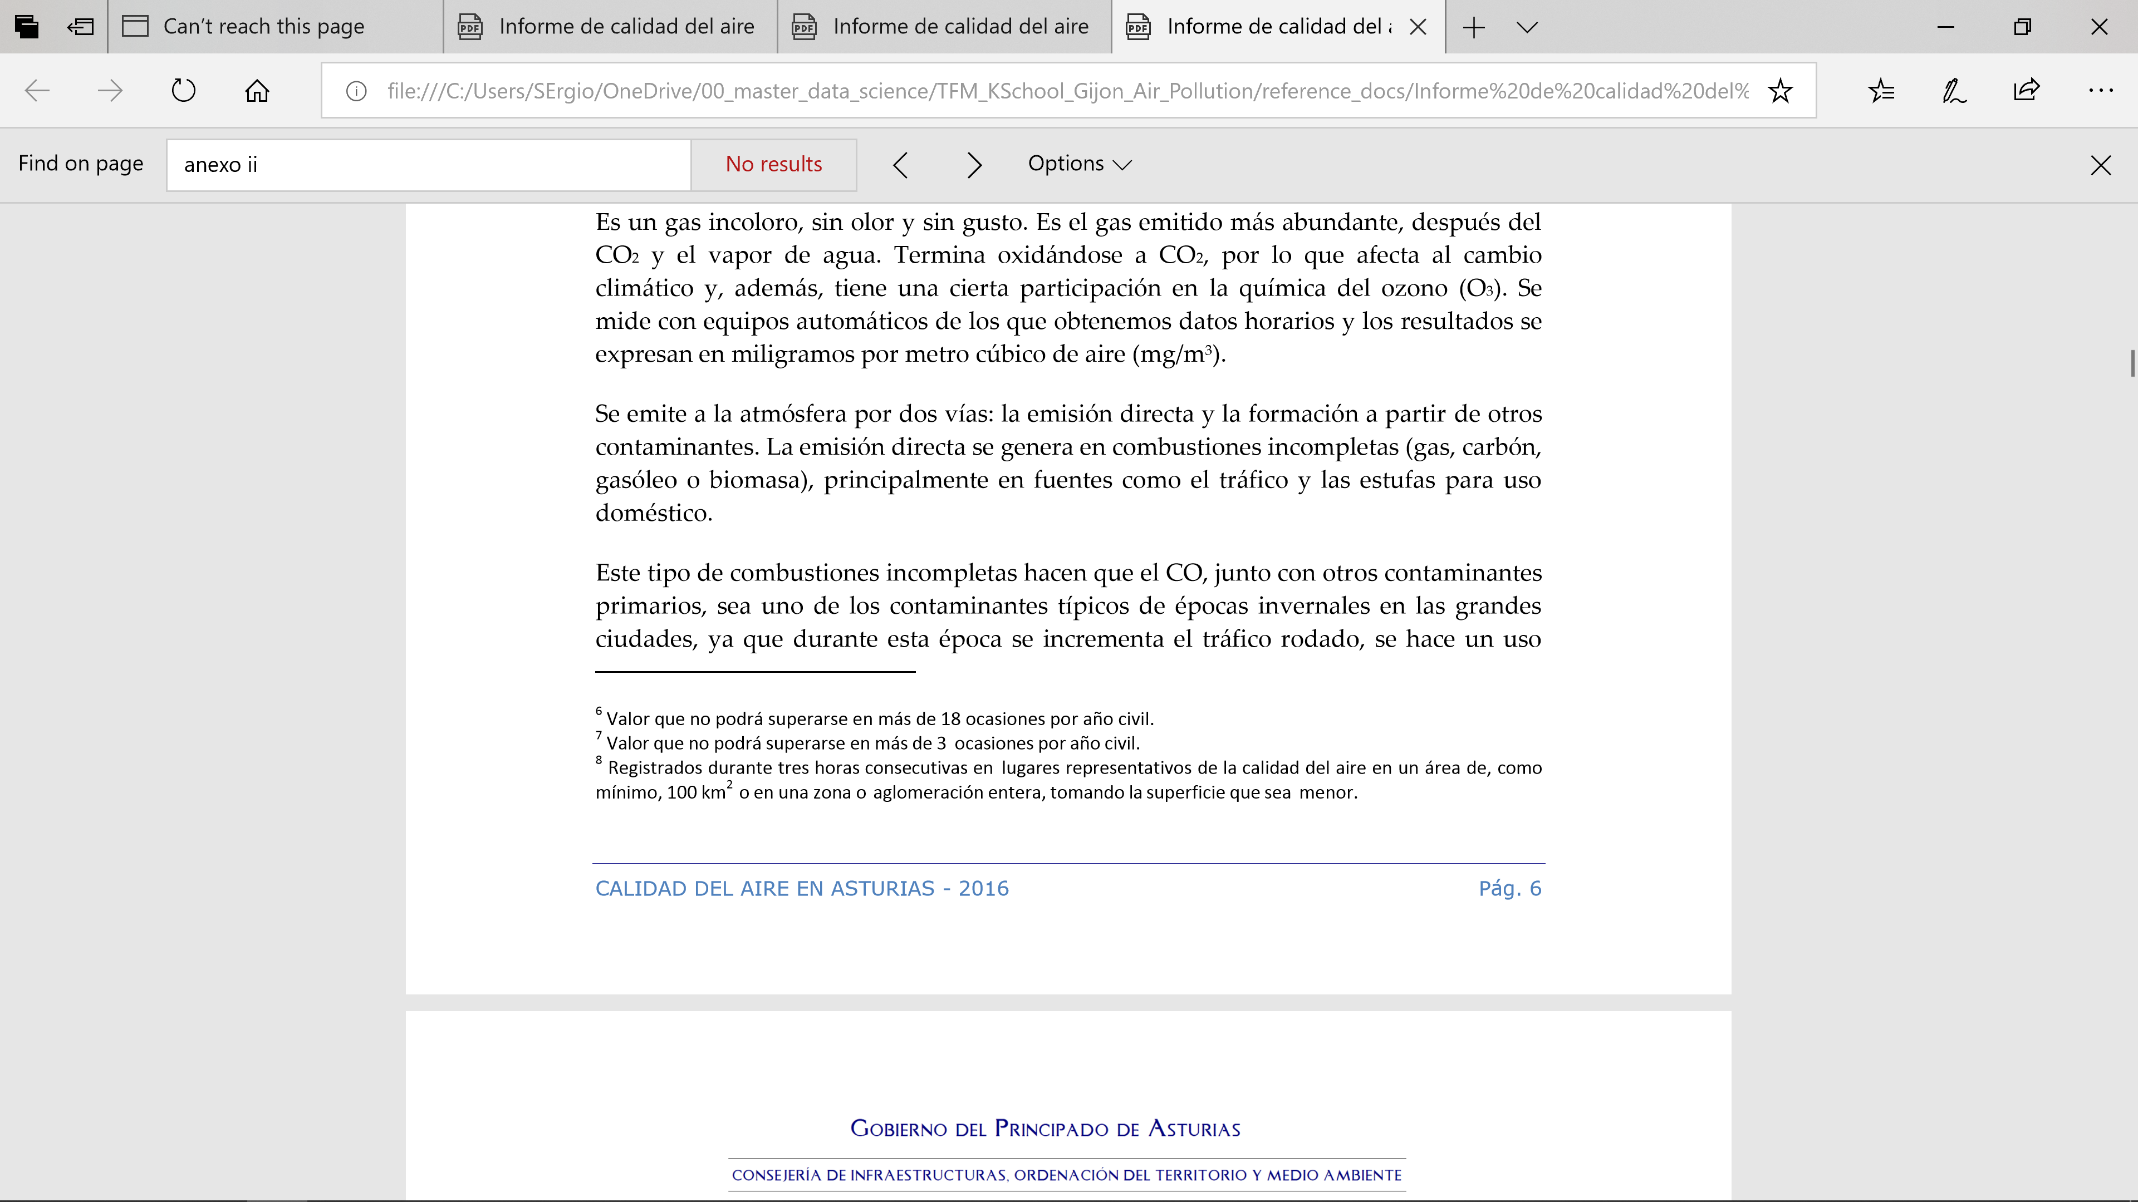
NO2
Dióxido de nitrógeno (NO₂)
Valores fijados en las Directrices
NO₂ 40 μg/m³ de media anual 200 μg/m³ de media en 1h
El valor actual de 40 µg/m³ (de media anual) fijado en las Directrices de la OMS para proteger a la población de los efectos nocivos para la salud del NO2 gaseoso no ha cambiado respecto al recomendado en las directrices anteriores.
Definición y fuentes principales
Como contaminante atmosférico, el NO₂ puede correlacionarse con varias actividades:
En concentraciones de corta duración superiores a 200 mg/m³, es un gas tóxico que causa una importante inflamación de las vías respiratorias
Es la fuente principal de los aerosoles de nitrato, que constituyen una parte importante de las PM_{2.5} y, en presencia de luz ultravioleta, del ozono.

Slide 5
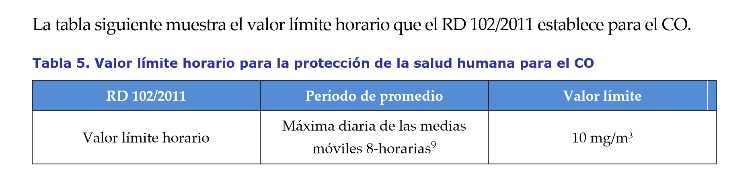
CO
9 La media 8-horaria máxima correspondiente a un día se determina examinando las medias móviles de 8 horas, calculadas a partir de datos horarios y que se actualizarán cada hora. Cada media 8-horaria se atribuirá al día en que finalice el período, es decir, el primer período de cálculo para cualquier día será el período que comienza a las 17:00 de la tarde y finaliza a la 1:00 del día siguiente; el último periodo de cálculo para cualquier día será el que transcurre entre las 16:00 y las 24:00 de ese día.

Slide 6
https://www.researchgate.net/publication/269377468_Time_series_analysis_and_forecasting_for_air_pollution_in_small_urban_area_An_SARIMA_and_factor_analysis_approach
Time series analysis and forecasting for air pollution in small urban area: An SARIMA and factor analysis approach
Kaggle project Madrid
https://www.kaggle.com/dhimananubhav/forecasting-ozone-levels-in-madrid?scriptVersionId=5460139
aipred: A Flexible R Package Implementing Methods for Predicting Air Pollution
https://arxiv.org/abs/1805.11534
Indice caqui
https://www.airqualitynow.eu/es/about_indices_definition.php

Slide 7
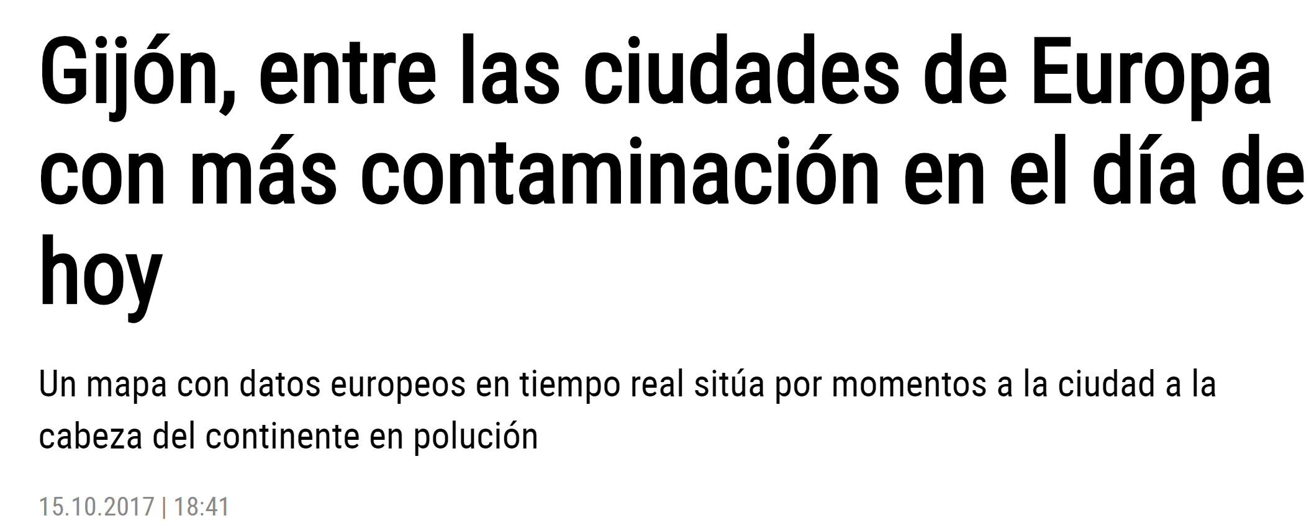
Noticias prensa contaminacion Gijon
https://www.lne.es/gijon/2017/10/15/gijon-ciudades-europa-contaminacion-dia/2178227.html

Slide 8
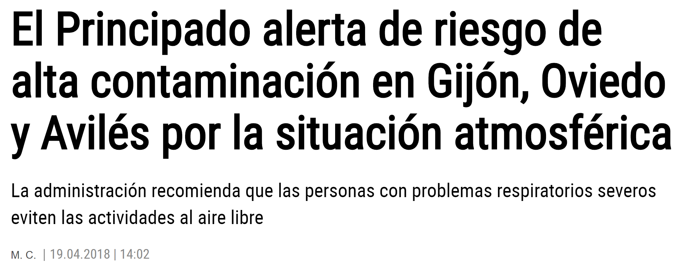
https://www.lne.es/gijon/2018/04/19/principado-alerta-riesgo-alta-contaminacion/2272387.html

Slide 9
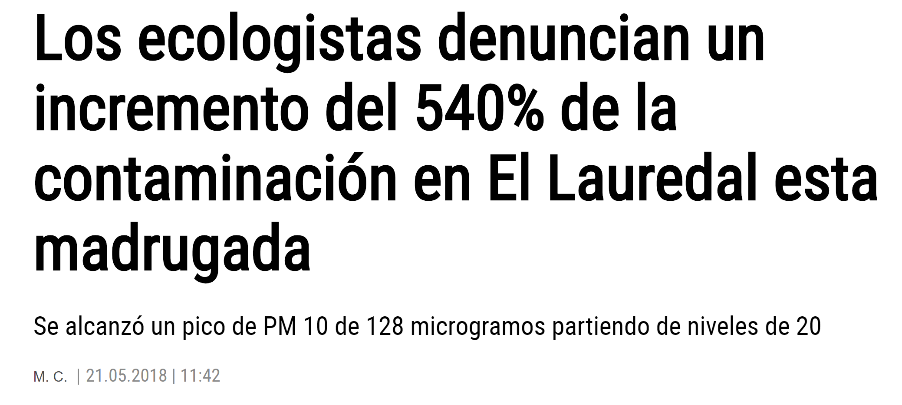
https://www.lne.es/gijon/2018/05/21/ecologistas-denuncian-incremento-540-contaminacion/2290070.html

Slide 10
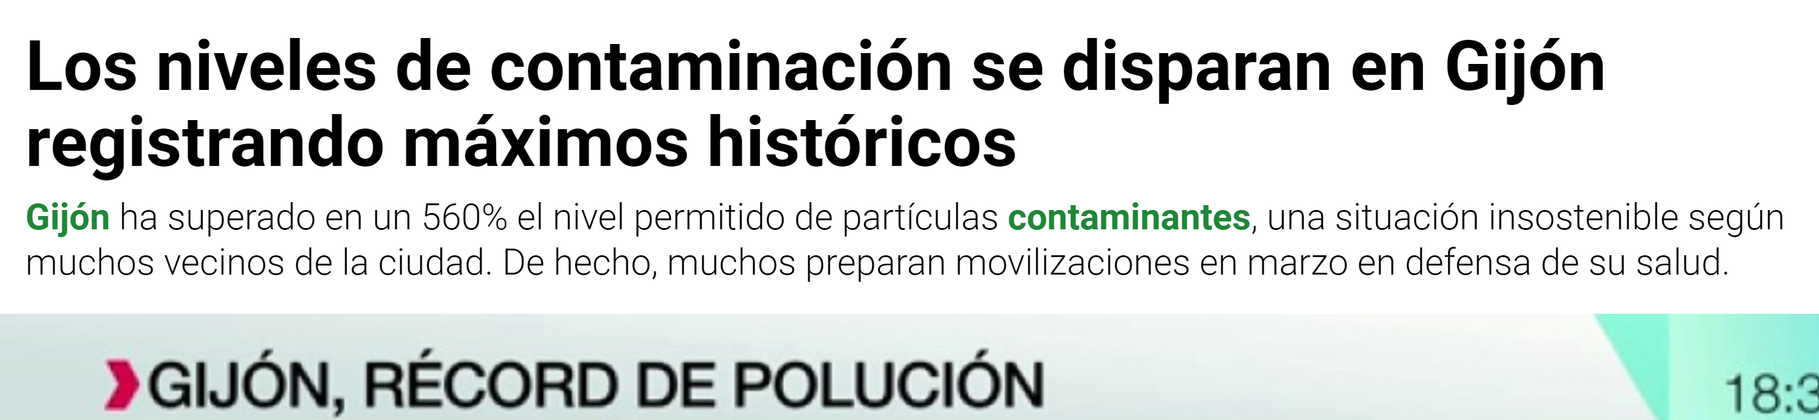
https://www.lasexta.com/programas/mas-vale-tarde/noticias/los-niveles-de-contaminacion-se-disparan-en-gijon-registrando-maximos-historicos_201801185a60de140cf22d7f92e7e0bd.html

Slide 11
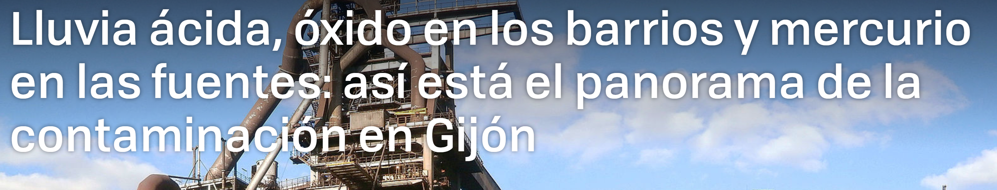
https://www.xataka.com/medicina-y-salud/lluvia-acida-oxido-barrios-mercurio-fuentes-asi-esta-panorama-contaminacion-gijon

Slide 12
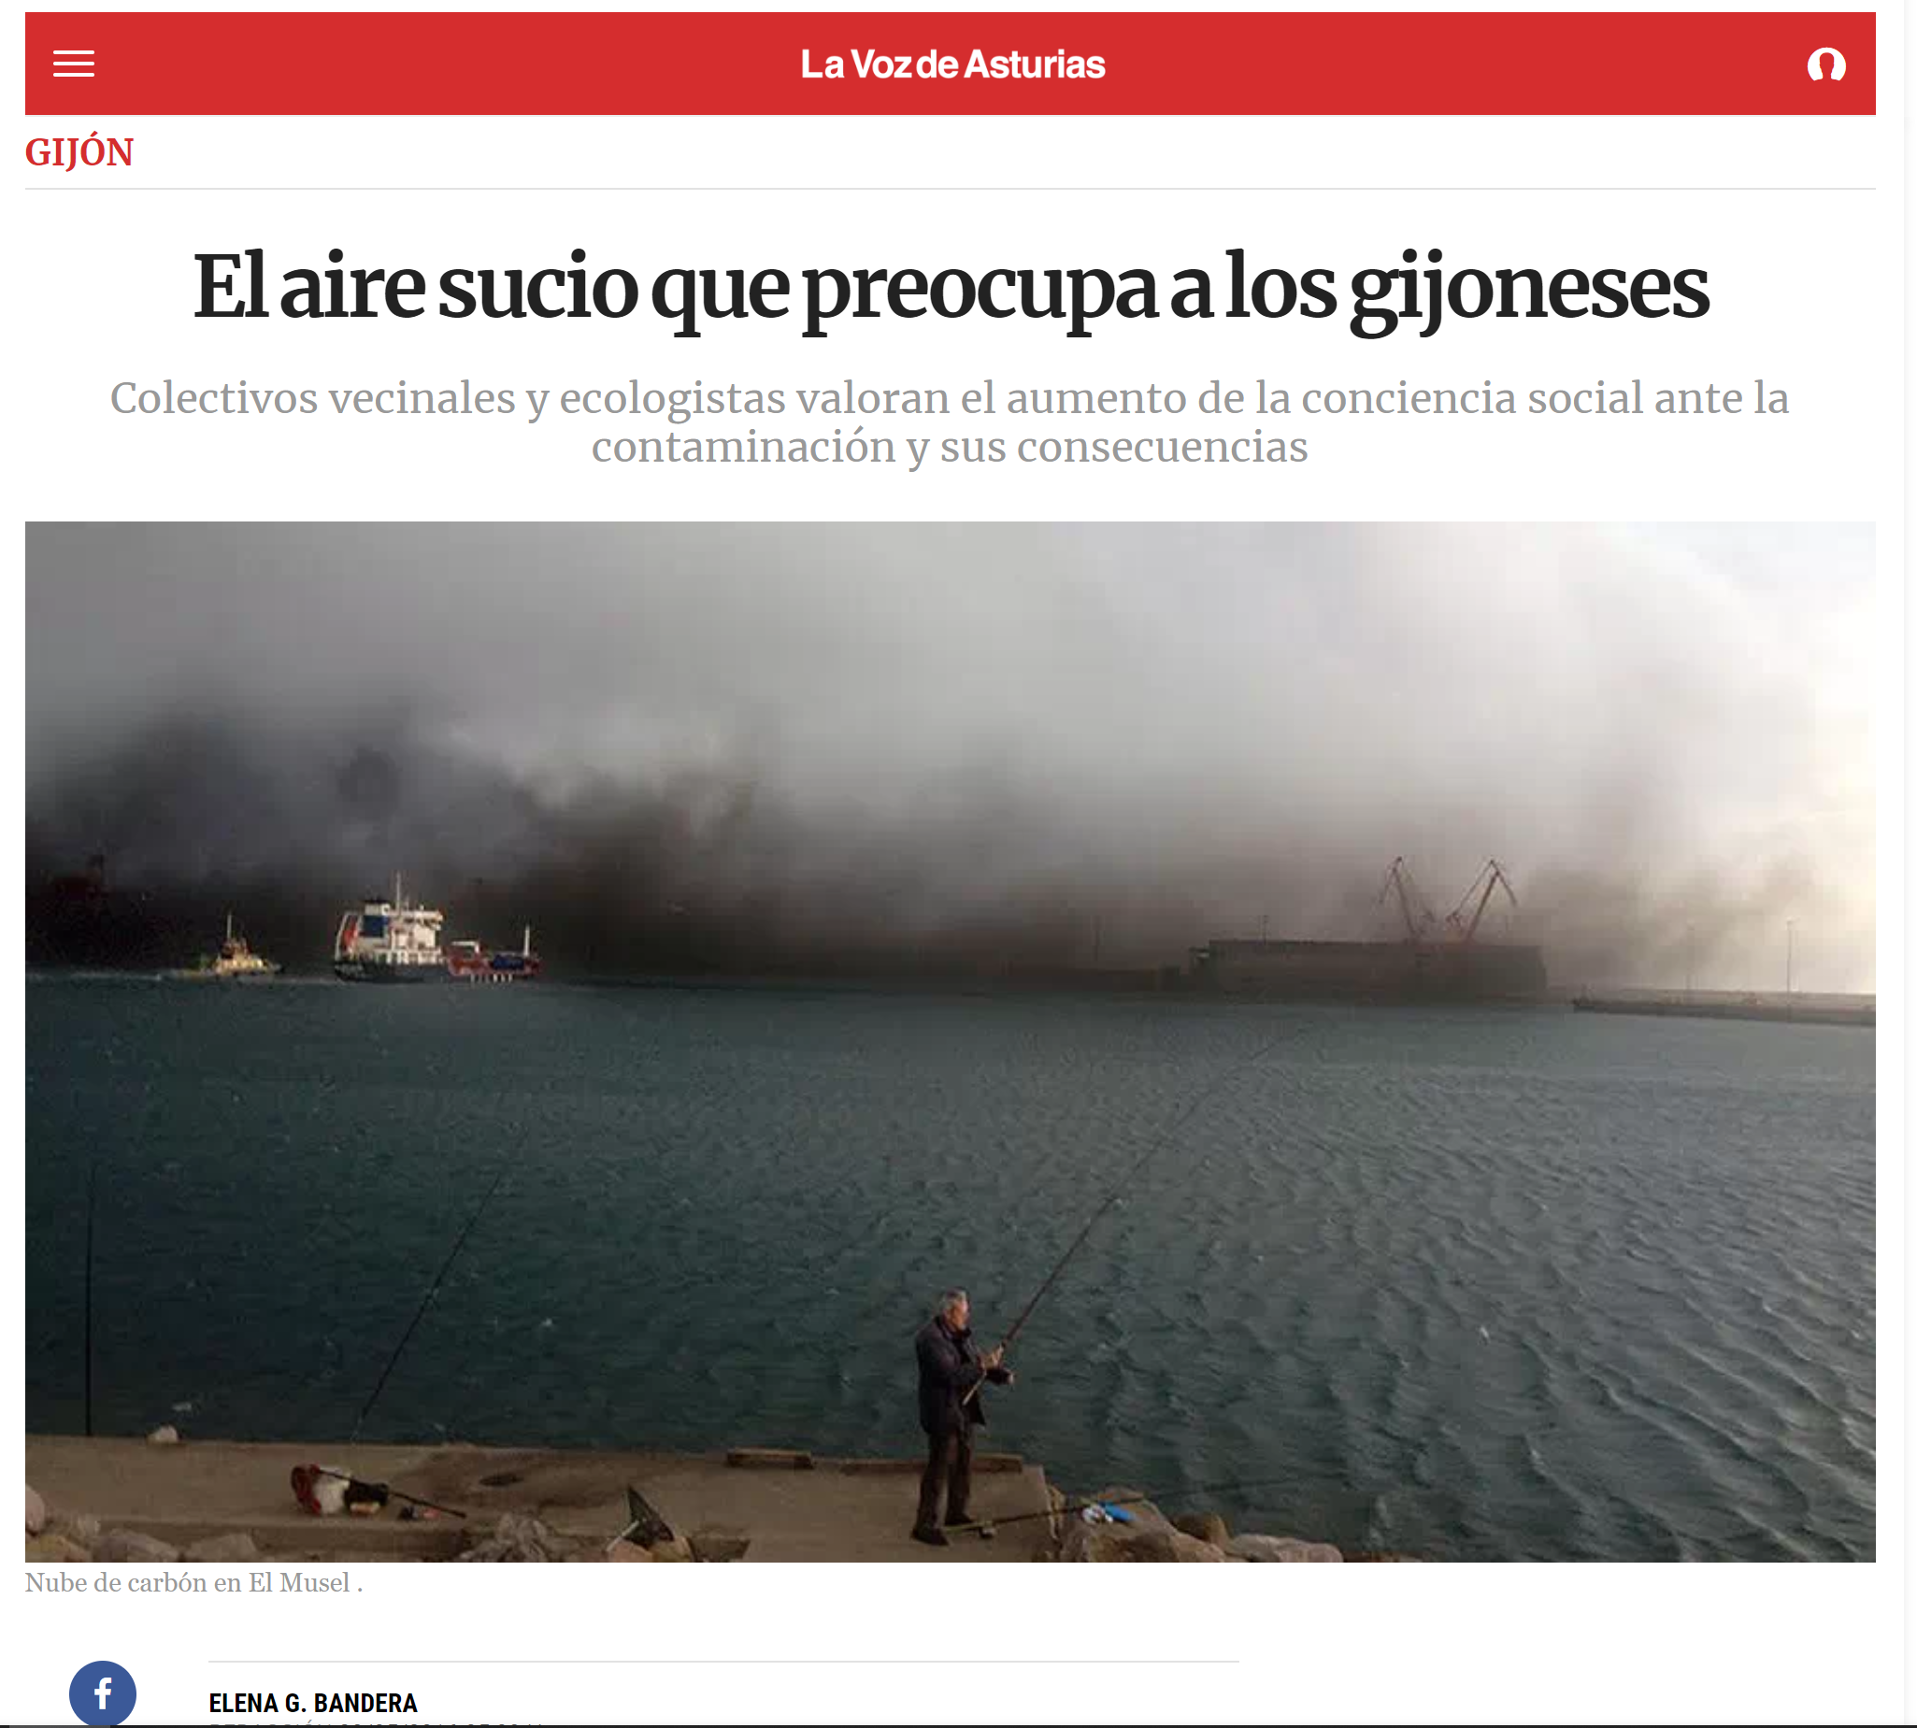
https://www.lavozdeasturias.es/noticia/gijon/2016/05/19/aire-sucio-preocupa-gijoneses/00031463687592274980953.htm

Slide 13
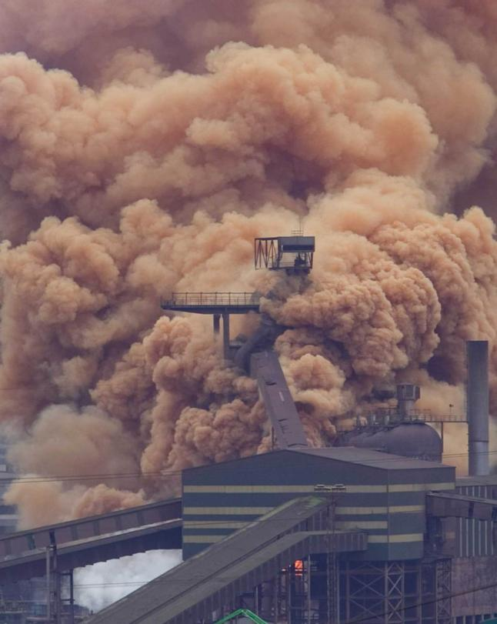
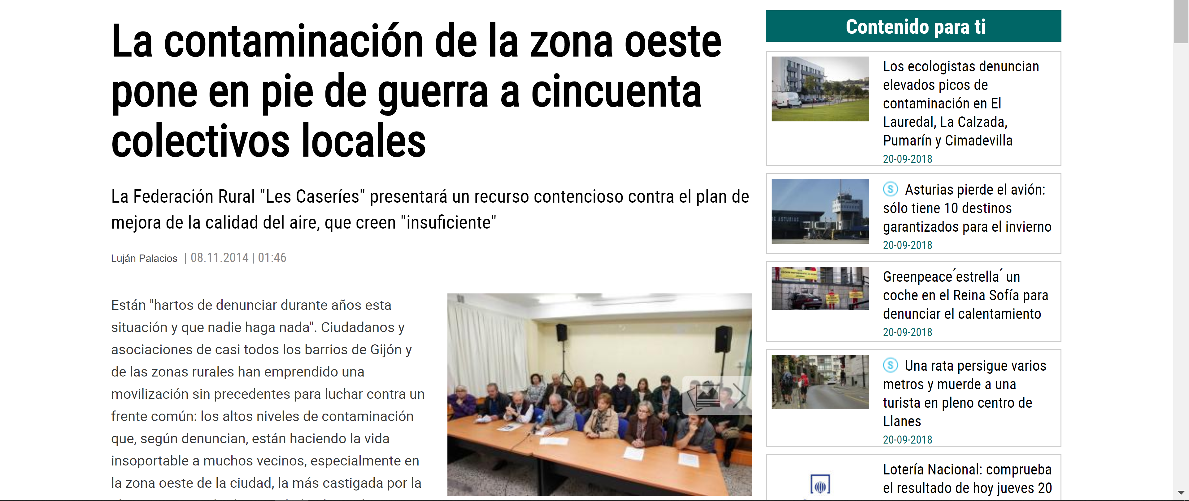
https://www.lne.es/gijon/2014/11/08/contaminacion-zona-oeste-pone-pie/1668252.html

Slide 14
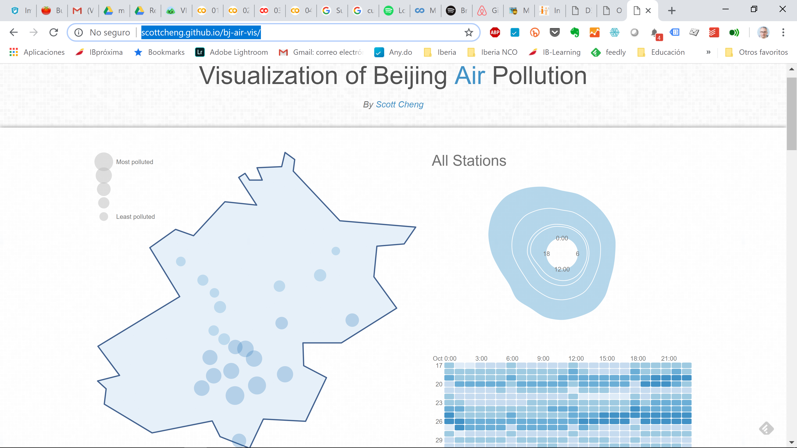

Slide 15
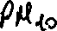






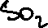















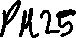






Slide 16
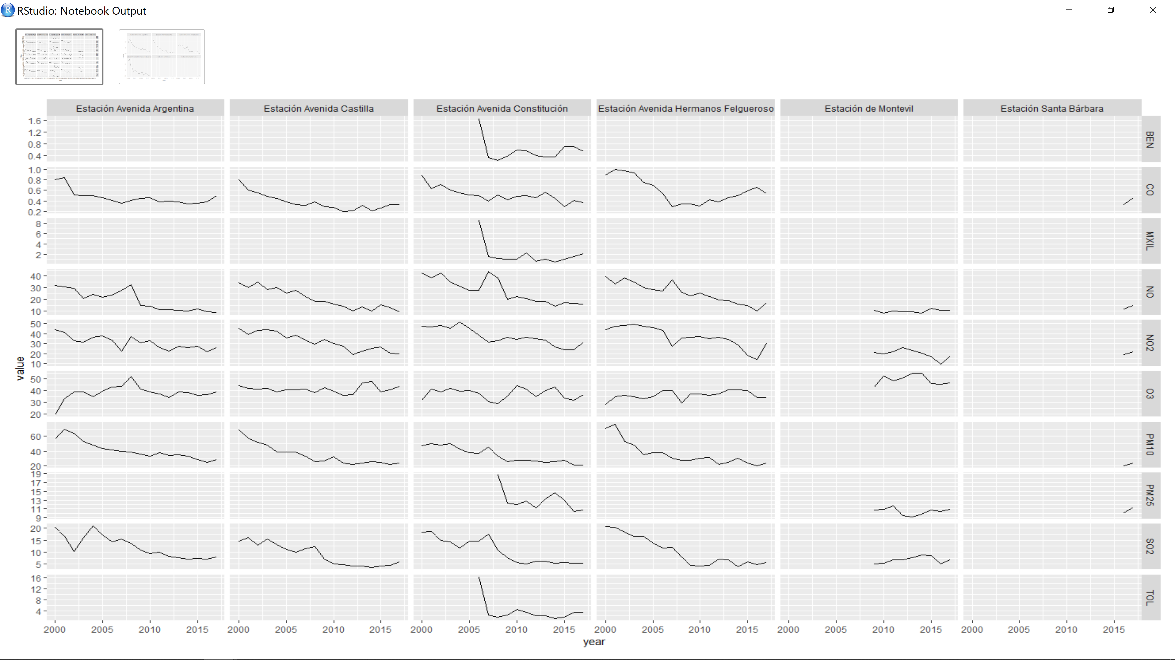





Slide 17
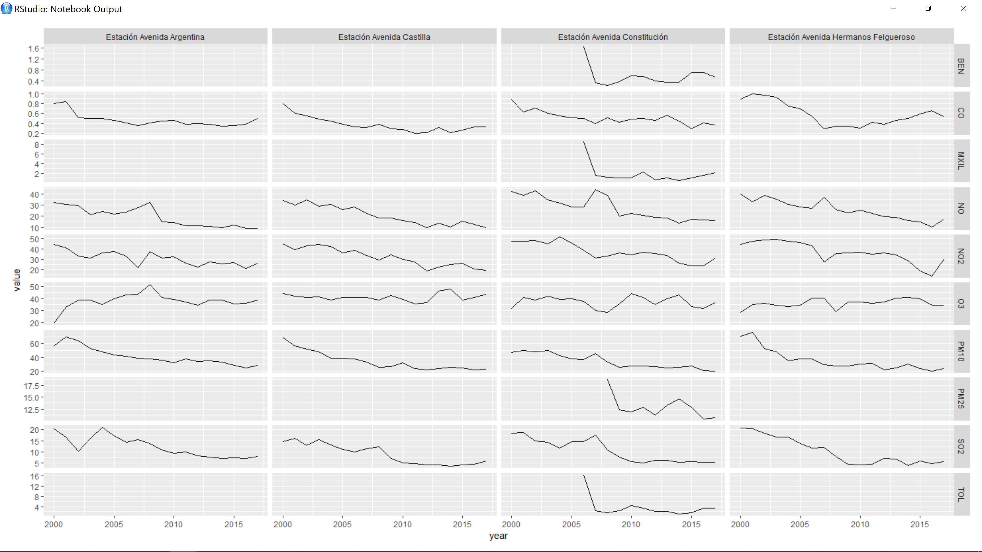











Slide 18
De aquí podría escrapear los datos de las últimas horas?
https://tematico.asturias.es/cecomaweb/estaciones.php?estaciReg=16
Arima python
https://machinelearningmastery.com/arima-for-time-series-forecasting-with-python/
Esto igual me sirve para comparer estaciones
https://campus.datacamp.com/courses/unsupervised-learning-in-python/clustering-for-dataset-exploration?ex=12

Slide 19
airegijon@gmail.com / cono2pm10

